Slide 1



APLICATIVO PARA REALIZAÇÃO DE BOLETINS DE OCORRÊNCIAS POLICIAIS
Marlon de Lima Castro
Orientadora: Profa. Dra. Eliane Maria Loiola

Slide 2

Caracterização do problema
Todas as ocorrências no âmbito da corporação são armazenadas em papeis.
Muito esforço para repassar esses dados para planilhas do Excel.
Estatísticas são quase impossíveis (só o básico).
Mineração nem pensar.

Slide 3

2. Objetivos

Slide 4
Objetivos
Apresentar a proposta de um aplicativo para armazenar dados de TODAS as ocorrências policiais inclusive as que não têm condução às delegacias;
A Ideia é que todos os Policiais Militares usem o App;

Slide 5

3. Fluxo de uma ocorrência Tradicional

Slide 6

3. Fluxo de uma ocorrência Tradicional

Slide 7

3. Fluxo de uma ocorrência Tradicional

Slide 8








3. Fluxo de uma ocorrência Tradicional
Quartel
Delegacia
BO Validado

Slide 9
Problemática
Procedimento demora muito.
Falta interligação entre sistemas do COPOM(Ati), PM e Policia Civil.
Muitos papeis de procedimentos e ocorrências (ocupa muito espaço físico).
Dados estatísticos quase inexistentes.
Muitos policiais para preencher planilhas com base nos boletins escritos à mão (em média 2 por batalhão);
Muito ruído nos dados;
IMPOSSÍVEL MINERAR!

Slide 10

4. Proposta

Slide 11
O Aplicativo
Características básicas:
Gerar boletins de ocorrência digitais;
Armazenar todas as ocorrências policiais num só lugar;
Propiciar facilidade na geração de estatísticas e relatórios;
Não necessita de equipes para preencher planilhas;
Efetivo é alocado em outras atividades;

Slide 12
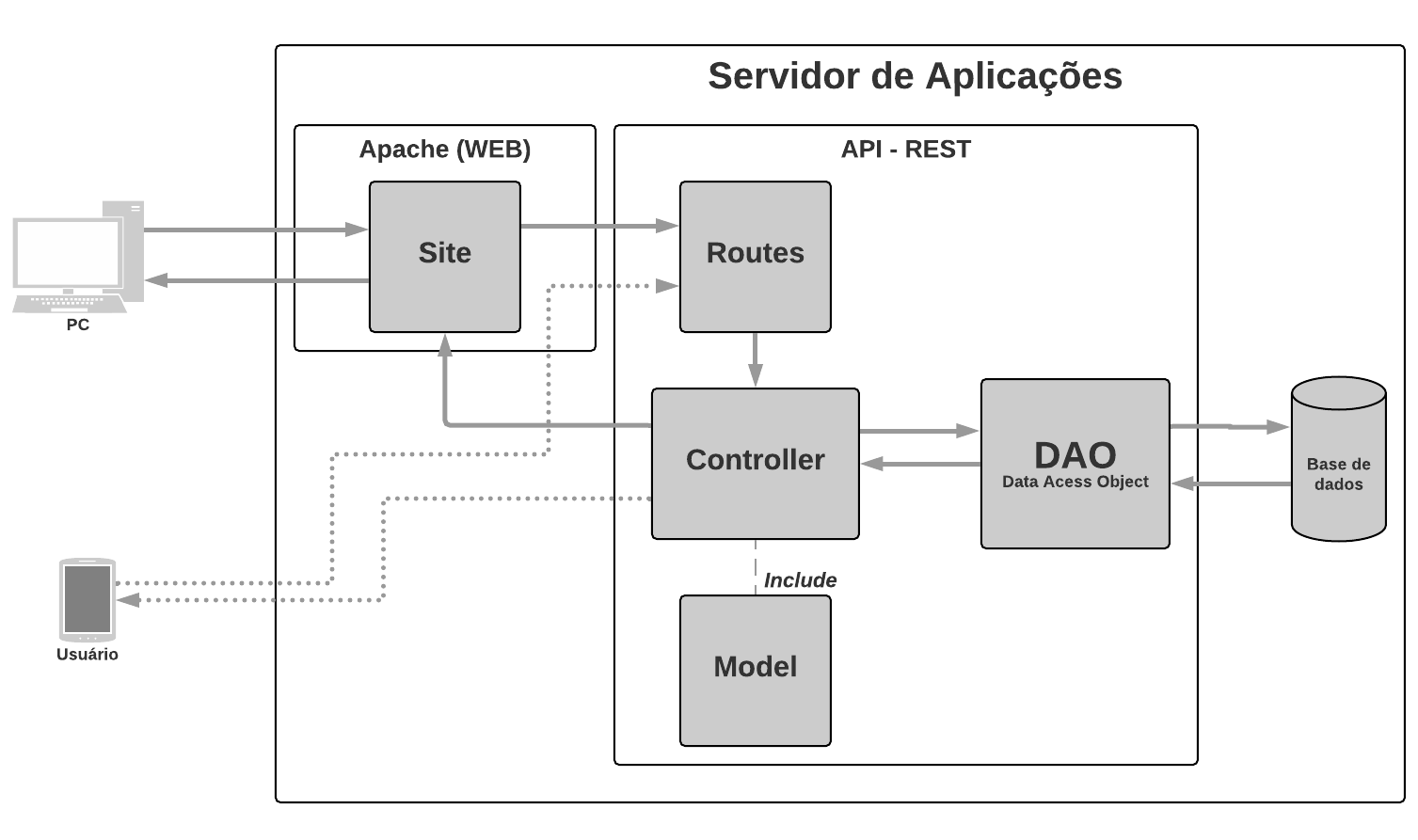
5. Sistema Proposto

Slide 13
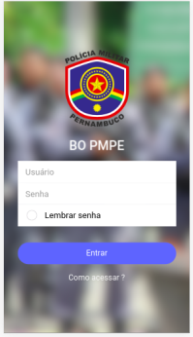
3. Fluxo de ocorrência usando o aplicativo
Delegacia
BO Eletrônico validado

Slide 14

Vantagens
Dispensa o uso de papeis;
Economiza efetivo policial para outras atividades;
Volume maior de ocorrências analisadas;

Slide 15



SAE-RNF
Ferramenta web disponível em www.saernf.orgfree.com
Usuários:
Engenheiros de requisitos que desejam especificar de forma mais detalhada os RNFs
Usuários que querem consultar informações relacionadas a problemas e as suas formas de solução
PHP em sua versão 5.5.12
MySQL

Slide 16
SAE-RNF - Funcionalidades
Cadastro de usuário
Cadastro de projeto
Cadastro de requisito não funcional
Convidar colaboradores
Impressão do documento ou gerar relatório

Slide 17
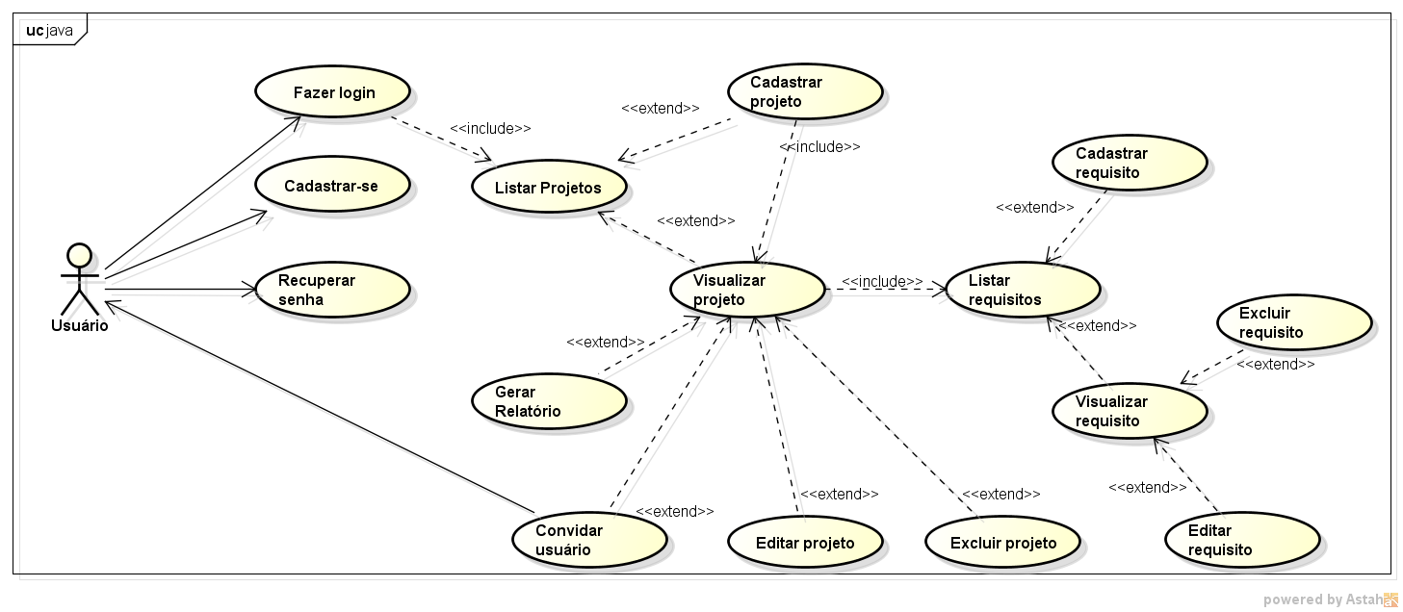
SAE-RNF – Diagrama de Casos de Uso

Slide 18
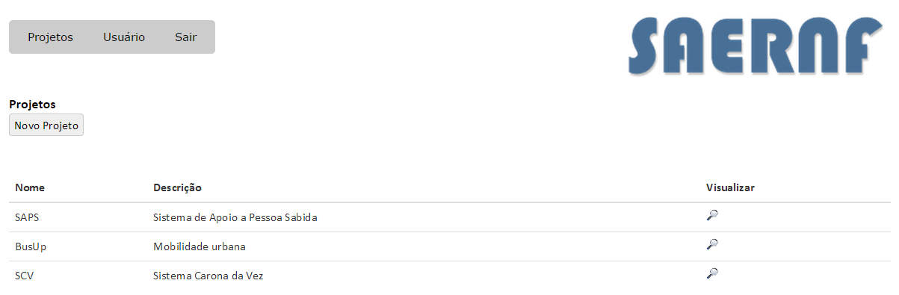

Slide 19
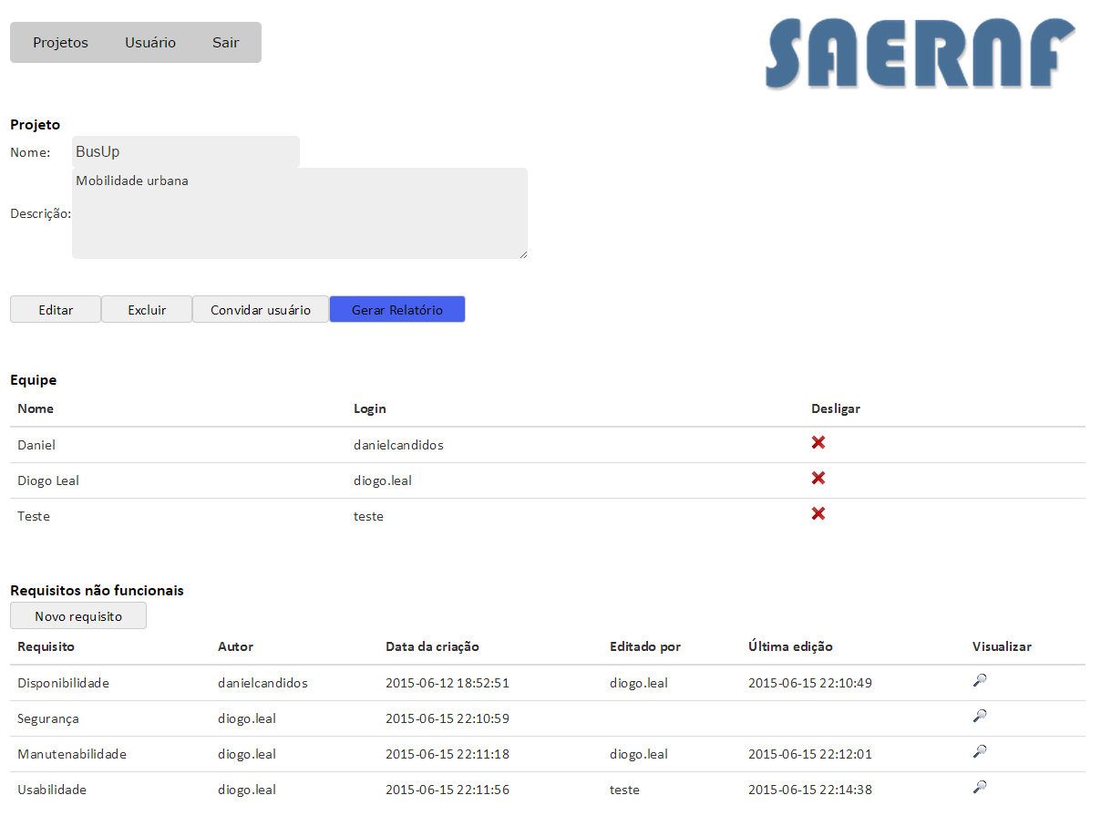

Slide 20
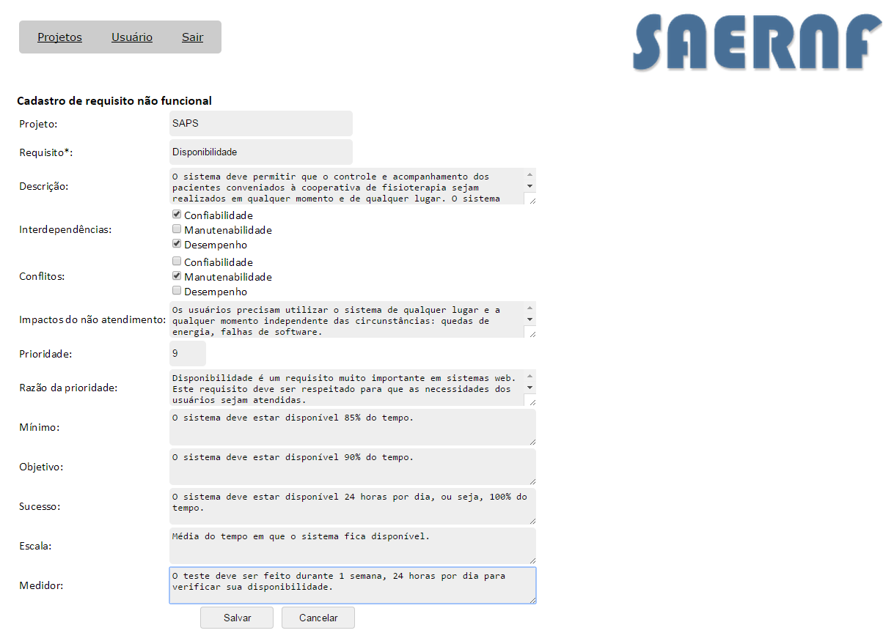
SAE-RNF – Cadastrar RNF

Slide 21
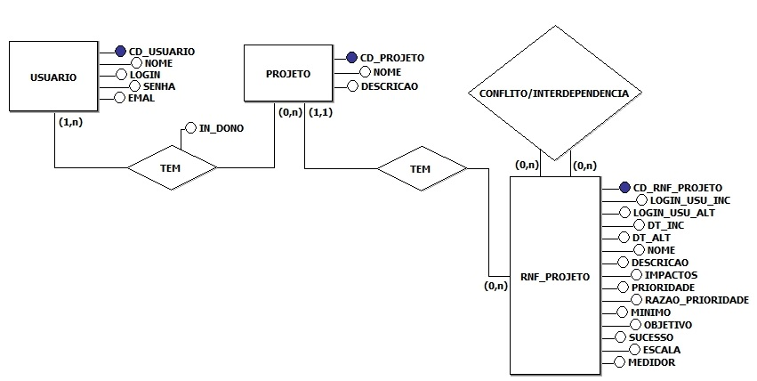
Modelo de dados (Conceitual)

Slide 22
6. Conclusão e Trabalhos Futuros

Slide 23
Considerações
Escassez de ferramentas integradas que:
Possibilitem o cadastro dos artefatos que compõem a abstração proposta, que visa ser mais rica;
Deem apoio à especificação de requisitos não funcionais estimulando o seu reuso;
Auxiliem o aprendizado às pessoas inexperientes em especificação de RNF.
Contribuição
Definição de novo template que integra a especificação das técnica: QaSE e The Landing Zone.
S

Slide 24
Limitações
O Template proposto se limitou à integração de duas abordagens
Não incorporando conceitos referentes a outras propostas que de alguma forma poderiam enriquecer a proposta
Mantendo-se porém leve
O Template não foi ainda usado por outras pessoas, nem aplicado em casos reais
Sistema desenvolvido foca apenas nos RNFs, não estando integrado ao processo de requisitos como um todo

Slide 25
Trabalhos Futuros
Aplicar o template proposto a casos reais em empresas e na academia
Validar o SAE-RNF com usuários, avaliar a usabilidade e receber sugestões de melhoria
Fazer um estudo comparativo entre o SAE-RNF e outras ferramentas existentes no mercado
Integrar especificação ao modelo e ferramenta 4REUse

Slide 26
Obrigado!

Slide 27
Sistema de Apoio à Especificação de Requisitos não Funcionais
Diogo Leal Pinto Marvão
Orientadora: Profa. Dra. Maria Lencastre Pinheiro de Menezes e Cruz

